Slide 1
محاضرة 16 المحتوى الرطوبي للتربة ج2
Soil moisture content
الجامعة المستنصرية
كلية التربية
قسم الجغرافية

Slide 2
رطوبة التربة
ج- نقطة الذبول الدائم: Permanent wilting point
تمثل نقطة الذبول الدائم النسبة المئوية لرطوبة التربة والتي تذبل عندها النباتات ذبولا دائمية، وتحدث هذه الحالة عندما يقوم النبات بامتصاص الماء من الأغشية المائية المحيطة بدقائق التربة للقيام بفعالياته الحيوية المختلفة، علاوة على ما يفقد من ماء في عملية النتح للنبات والتبخر من سطح التربة، فيقل بذلك سمك الأغشية المائية حول دقائق التربة وتزداد قوة الشد عليها حتى تصل إلى الحد الذي لا يستطيع معه النبات امتصاص الماء فيها، فيذبل النبات ذبول مؤقت بادئ الأمر، وإذا لم يضاف الماء للتربة في هذه المرحلة فإن النبات يذبل ذبولا دائمية، ويمكن اعتبار الشد الرطوبي للتربة الذي مقداره (5 بار) دليلا على نقطة الذبول الدائم.
تتأثر قيم المحتوى الرطوبي للتربة عند نقطة الذبول الدائم بعدة عوامل أهمها طبيعة نسبة التربة إذ ترتفع في الترب ذات النسجة الناعمة بالمقارنة مع الترب ذات النسجة الخشنة ويعزى ذلك إلى ارتفاع دقائق الغرين والطين في الترب الناعمة الأمر الذي يترتب عليه أن تكون ذات قابلية عالية للاحتفاظ بالماء وأشارت إحدى المصادر إلى أن المعدل العام للرطوبة عند نقطة الذبول الدائم للترب المزيجية الغرينية يبلغ حوالي 5% بينما يبلغ للترب المزيجية الطينية الغرينية حوالي 12%.

Slide 3
رطوبة التربة
ومما تجدر الإشارة إليه أن قوة الشد التي تتعرض لها التربة عند نقطة الذبول الدائم لا تعتمد فقط على مدى خشونة أو نعومة نسجة التربة وإنما تتعلق أيضا بمحتوى التربة من الأملاح المذابة إضافة إلى الاستهلاك المائي Consumptive water use ونوع المحصول الزراعي.
ومن العوامل المؤثرة على المحتوى الرطوبي للتربة عند نقطة الذبول الدائم هو وجود الطبقات Stratification ضمن قطاع التربة فضلا عن تضاغط الترب Compaction
الذي يؤثر على ترتيب المسامات في التربة وبالتالي كمية الماء المخزون فيها.
د - نسبة الماء الجاهز Available water Ratio
تتحدد نسبة الماء الجاهز في التربة بالنسبة المئوية لرطوبة التربة الواقعة بين السعة الحقلية ونقطة الذبول الدائم، أي الفرق بين النسبة المئوية الرطوبة التربة عند الشد الرطوبي الذي تتراوح قيمته بين (3 / 1 - 10 بار).
أن تحديد نسبة الماء الجاهز في التربة له أهميته البالغة بالنسبة للنبات من ناحية إنتاج المحاصيل الزراعية، فكلما كان الماء الجاهز قريبة من السعة الحقلية للتربة، كانت التربة في حالتها المثلى لنمو النبات، والماء الجاهز في التربة قد يكون بطيء الجاهزية عندما يكون قريبة من نقطة الذبول الدائم وقد يكون سريع الجاهزية عندما يبتعد عن هذه النقطة فيستطيع النبات استخلاصه بسهولة.

Slide 4
رطوبة التربة
وبناء على ذلك توصي العديد من الدراسات بضرورة أن تتم عمليات الري قبل وصول التربة إلى نقطة الذبول الدائم، لان ذلك يؤدي إلى موت النباتات، وترى بعض المصادر ضرورة إضافة الماء للتربة عندما تستنفذ ما نسبته (50 – % 80) من الماء الجاهز فيها، مع الأخذ بنظر الاعتبار نوع المحصول وانتشار مجموعته الجذرية، فعلى سبيل المثال لا الحصر يجب ري التربة المزروعة بمحصول القمح عندما تستهلك هذه التربة حوالي (80%) من الماء الجاهز فيها، بينما يجب أن تكون التربة المزروعة بمحصول الرز عند سعتها الحقلية أو أكثر من ذلك دائما
وتتأثر نسبة الماء الجاهز في التربة هي الأخرى بعامل نسجة التربة وبنائها وعمليات إدارتها زراعية ومحتواها من المواد العضوية وتركيز الأملاح فضلا عن عمق الجذور وسعتها وانتشارها في التربة ومدى تعرض التربة إلى الرص إذ ترتفع هذه النسبة في الترب ذات النسجة الناعمة والتي تمكنها للاحتفاظ بأكبر قدر من الماء عند نقطة الذبول الدائم. (شکل 9).

Slide 5
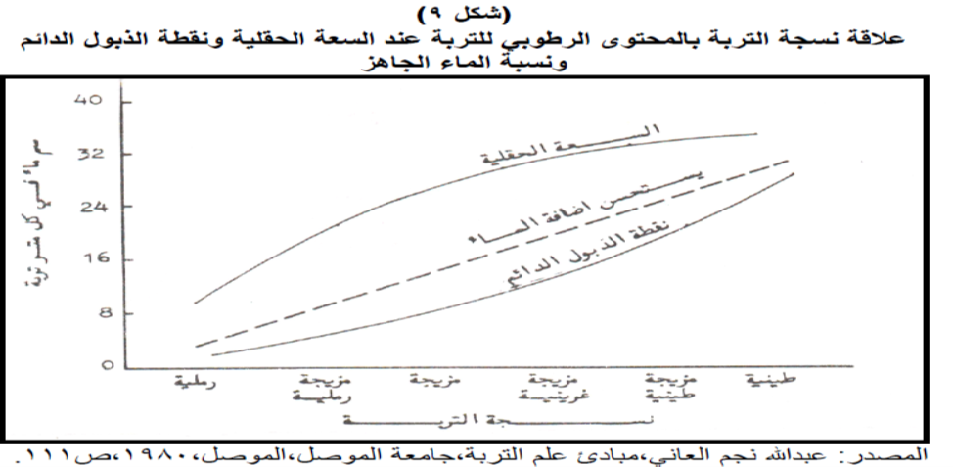
رطوبة التربة

Slide 6
رطوبة التربة
ولوحظ بهذا الصدد أن دقائق الطين التي تسود فيها معادن المونتموریلونایت مثلا لها القابلية على الاحتفاظ بالماء أكثر مما هو عليه بالنسبة لمعادن الكاولينيت أو الألايت، أما زيادة نسبة المواد العضوية في التربة فهو كفيل بزيادة نسبة الماء الجاهز فيها لما للمواد العضوية من تأثير في إيجاد بناء جيد للتربة، وتؤدي زيادة الأملاح في التربة إلى خفض نسبة الماء الجاهز لان هذه الأملاح تزيد من الضغط الازموزي لمحلول التربة فينتج عن ذلك ذبول النباتات على الرغم من توفر الكميات المناسبة من الماء فضلا عن ذلك فإن نسبة الماء الجاهز في التربة تزداد مع زيادة عمق التربة وهذا له أهميته بالنسبة للمحاصيل الزراعية الدائمية ذات الجذور العميقة كأشجار النخيل أو أشجار الفاكهة
وأخيرا يمكن تقييم الترب حسب نسبة الماء الجاهز للنبات فيها فهي أما أن تكون قليلة جدا إذا كانت هذه النسبة اقل من 5% وقليلة إذا تراوحت بين (5-10%) ومتوسطة إذا كانت بين (10-20%) وتكون عالية إذا تراوحت بين (15 -20 %) وعالية جدا إذا تجاوزت هذه النسبة (20%).

Slide 7
رطوبة التربة
- معدل غيض الماء للتربة Infiltration rate of the soil
يطلق مصطلح الغيض على عملية دخول الماء إلى التربة عن طريق سطحها عند سقوط الأمطار أو إجراء عملية الري وبصورة عمودية إلى الطبقات السفلى.
يتحرك الماء في التربة حركة مستمرة وفي جميع الاتجاهات تبعا لاختلاف الرطوبة والقوى المحركة له، وينتقل من مناطق الجهد العالي إلى مناطق الجهد الواطئ وتكون هذه الحركة أما بحالة الماء السائلة أو الغازية، ففي الحالة السائلة قد تكون الحركة تحت الظروف المشبعة ( Saturated flow) عندما تكون مسامات التربة مملوءة بالماء بعد المطر أو الري وتسيطر على هذه الحركة قوى الجاذبية، وتزداد شده هذه الحركة مع خشونة نسجة التربة، وقد تكون تحت الظروف غير المشبعة (Unsaturated flow) وتحصل عندما يكون قسم من المسامات مملوءة بالهواء، والماء هنا يكون تحت شد معين وتزداد شدتها مع نعومة نسجة التربة، أما حركة الماء بالحالة الغازية فتتمثل بحركة بخار الماء الذي يتحرك بالانتشار وتعتمد هذه الحركة على المحتوى الرطوبي للتربة ودرجات الحرارة ومسامية التربة وغيرها من المؤثرات.
ينفذ الماء من سطح التربة إلى داخلها نتيجة لقوى الشد والجاذبية، ففي البداية وعندما تكون التربة جافة وغير مشبعة تكون قوى الشد العالي هي المسيطرة على عملية غيض الماء في التربة فتكون حركة الماء ناتجة عن الشد العالي بالدرجة الأولى وقوى الجذب الأرضي بالدرجة الثانية، وبمرور الزمن وحينما تتشبع التربة تقل قوى الشد وتصبح قوى الجاذبية هي المسيطرة على عملية غيض الماء، وبذلك يصل معدل الغيض إلى مستوى ثابت.

Slide 8
رطوبة التربة
تؤثر على معدل غيض الماء للتربة عوامل عديدة أهمها، طبيعة نسبة التربة حيث يقل هذا المعدل مع نعومة النسجة بسبب قلة نفاذية هذه الترب للماء كما تسبب سيادة البناء الصفيحي للتربة حاجزة أمام الماء النافذ فيقلل ذلك من معدل الغيض بمقدار يتراوح بين (0٫1 - 0٫3 سم/ساعة).
وأشارت احدى المصادر إلى أن وجود نسبة عالية من الأملاح الذائبة في سطح التربة سببت انخفاضا لمعدل غيضها للماء، لان هذه الأملاح لا تسمح بنفوذ الماء داخل التربة عند تميؤها، علاوة على ما ينتج من ضغط على التربة جراء مرور المعدات الزراعية التي تسبب تكوين طبقة متضاغطة (Compact- Layer) تقلل من غيض الماء داخل التربة وتسبب القشرة السطحية التي تتكون على سطح التربة انخفاضا لمعدل غيض الماء فيها.
ووجد أيضا أن ارتفاع درجات الحرارة في المناطق ذات المناخ الجاف وشبه الجاف يسبب ارتفاعا لغيض الماء في تربتها، ويعزى ذلك إلى ارتفاع معدلات التبخر الذي يزيد من قيمة الضائعات المائية، وبالتالي تزداد قابلية التربة على استيعاب أكبر كمية من الماء.

Slide 9
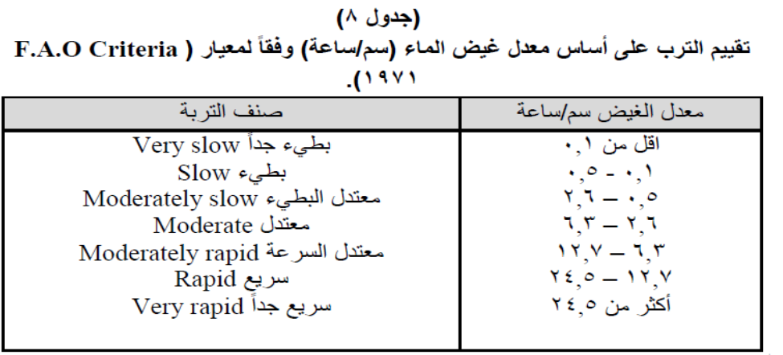
ويزداد معدل مغاض الماء عموما مع كثافة الغطاء النباتي، وقد أشار أحد الباحثين بهذا الصدد إلى أن معدل مغاض الماء قد يصل إلى (39٫7 سم/ساعة) في ترب أشجار الغابات، ولكنه ينخفض إلى اقل من (2٫5 سم/ساعة) في الترب المزروعة بالمحاصيل الموسمية.
وبناء على تفاوت التربة في معدلات غيضها للماء ونتيجة للعوامل المذكورة آنفا يمكن تصنيف الترب إلى عدة أصناف استنادا لهذه الخاصية. (جدول ۸).
رطوبة التربة

Slide 10
رطوبة التربة
وقد أشارت احدى المصادر إلى أن معدل غيض الماء للترب المتوسطة الخشونة يتراوح بين (0٫8 - 2٫0 سم/ساعة).
إن معدل غيض الماء للترب ذات الخشونة المتوسطة من شأنه أن يقلل من الضائعات المائية جراء تعرض مياه الري لظروف ارتفاع درجات الحرارة وارتفاع عمليات غسل الأملاح من سطح التربة إلى خارج نطاق المجموعة الجذرية للنبات ومع ذلك تحتاج تربة هذه المناطق إلى إدارة جيدة تكفل المحافظة على هذه الخاصية والحيلولة دون ممارسة العمليات الزراعية المؤثرة عليها كطرائق الحراثة والعزق والري والتسميد وغيرها من العمليات.
أما بالنسبة للترب الناعمة النسجة ذات معدل الغيض المنخفض فيمكن أروائها بأحد طريقتين، الأول بإروائها بكميات كبيرة من المياه لكي تبقى لفترة طويلة فوق الحقل وبأقل ضياع للمياه، وقد تترك هذه الطريقة آثارها الضارة على بعض خصائص التربة جراء الكميات الكبيرة

Slide 11
رطوبة التربة
للضائعات المائية وخصوصا في المناطق الجافة وشبه الجافة إذ ترتفع درجات الحرارة والتبخر الأمر الذي ينتج عنه زيادة ملوحة الترب فيها، وبالأخص إذا رافق ذلك رداءة الصرف الطبيعي للترب وفقرها للصرف الاصطناعي، أما الطريقة الثانية لإرواء هذه التربة هي تزويدها بكميات قليلة من المياه وبصورة متكررة (الري بالرش أو التنقيط) ( Drip or sprinkler .(irrigation
- التوصيل المائي المشبع للتربة
Saturate Hydraulic Conductivity of the Soil
التوصيل المائي المشبع للتربة أو نفاذية التربة (soil permeability) هو عبارة عن قابلية التربة على إيصال الماء أو حركته خلالها.
يتأثر التوصيل المشبع للتربة بعوامل كثيرة منها ما يخص التربة نفسها ومنها ما يخص محلول التربة، أنأهم خواص التربة التي تؤثر على التوصيل المائي لها هي التوزيع الحجمي لدقائقها، فالتربة ذات النسجة الخشنة لها توصيل مائي أكثر مما هو عليه بالنسبة للتربية الناعمة النسجة على الرغم من أن المسامية الكلية للنوع الأول من التربة اقل من المسامية الكلية للنوع الثاني، وقد أشار أحد الباحثين بهذا الصدد إلى أن معدل التوصيل المائي المشبع لأحد الترب الرسوبية في العراق كان (3٫60 م/يوم) عندما كانت نسبة محتواها من الرمل (80%) انخفض هذا المعدل إلى ( 1,2 م/يوم) عندما كانت نسبة محتواها من الرمل اقل من 5%.

Slide 12
رطوبة التربة
ففي الترب الخشنة النسجة تكثر المسامات الكبيرة التي لها القابلية على إنفاذ الماء أكثر مما هو عليه بالنسبة للمسامات الصغيرة التي تكثر في الترب الناعمة، ومما تجدر الإشارة إليه أن توزيع الحجم المسامي للتربة هو الأكثر تأثيرا على قيمة توصيلها المائي من المجموع الكلي لمساماتها البينية.
وقد يكون الجودة بناء التربة وارتفاع نسبة المواد العضوية فيها، إضافة إلى قلة تركيز الأملاح في محلولها أثرا في زيادة التوصيل المائي لهذه التربة وبدرجات متفاوتة.
أن التوصيل المائي للترب الخشنة العالي نسبية له اثره الواضح على صرف المياه الزائدة في التربة للأسفل، وبالأخص عندما يكون مستوى المياه الباطنية منخفضة دون مستوى المترين الأوليين من سطح التربة وهي بذلك توفر فرصة أكثر ملائمة لنمو النباتات، ولابد من الإشارة هنا إلى أن طبيعة صرف التربة هي أكثر خواص التربة التي تمثل انعكاسا لطبيعة توصيلها المائي، ولعل عمليات الغسل التي تجري للتربة المتأثرة بالملوحة تتوقف إلى حد كبير على حسن صرفها، إذ تتحدد بموجبها كميات المياه المستخدمة في الغسل والمسافة بین خطوط المبازل، كما أن التوصيل المائي للتربة هو الذي يحدد أطوال وانحدارات قنوات الري سواء كانت طريقة الري بالمروز أم بالأحواض.
ووجد أيضا أن سيادة معادن المونتموریلونایت والألايت في دقائق الطين من شأنه أن يقلل التوصيل المائي للتربة.

Slide 13
رطوبة التربة
ولبناء التربة تأثير كبير على توصيلها المائي، فالتربة ذات البناء الجيد وذات المجمعات الثابتة لها القابلية العالية على توصيل مائي أكبر من تلك التي لها بناء رديء، وكذلك التربة المتراصة ذات المجمعات غير الثابتة وذات الكثافة الظاهرية العالية.
وتلعب المواد العضوية للتربة دورا مهما في قيمة الايصالية المائية لها، فزيادة نسبة هذه المواد من شأنها زيادة التوصيل المائي للتربة، لما لها من دور في زيادة تجمعات التربة وخفض كثافتها الظاهرية.
وفيما يتعلق بخصائص محلول التربة وتأثيره على الايصالية المائية لها فان ذلك يعتمد بالدرجة الأساس على كثافة وتركيز الأملاح فيه، فزيادة تركيز الأملاح يؤدي إلى خفض قيمة الايصالية المائية للتربة، ويعزى ذلك إلى تأثير هذه الأملاح في تشتيت دقائق التربة، وبالتالي
إمكانية غلق مساماتها، فيكون ذلك مدعاة لعرقلة حركة الماء فيها.
ويمكن تصنيف الترب حسب قابليتها للتوصيل المائي إلى عدة أصناف. (جدول ۹).

Slide 14
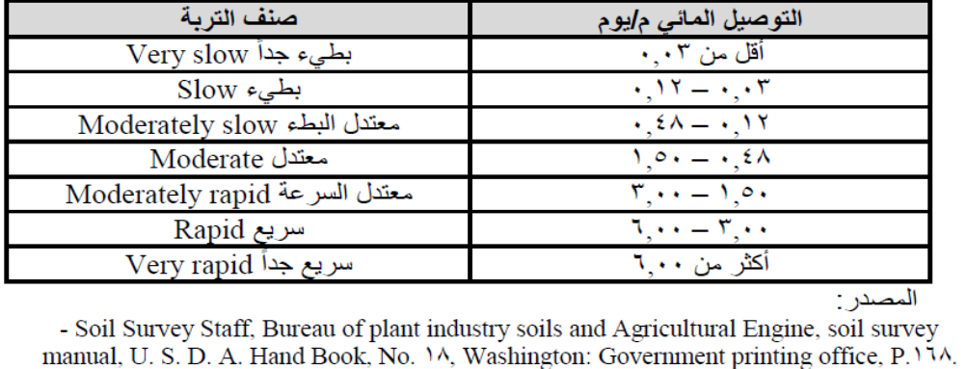
رطوبة التربة
(جدول ۹) تقييم الترب على أسا س التوصيل المائي وفقا لمعيار ۱۹۰۱

